Slide 1
Особенности расчётной модели ТЭС
Система управления оборудованием, энергетическими режимами, рыночными и производственными стратегиями
Настройка расчётной модели ТЭС
Вычисления с использованием модели
Отображение результатов расчётов

Slide 2
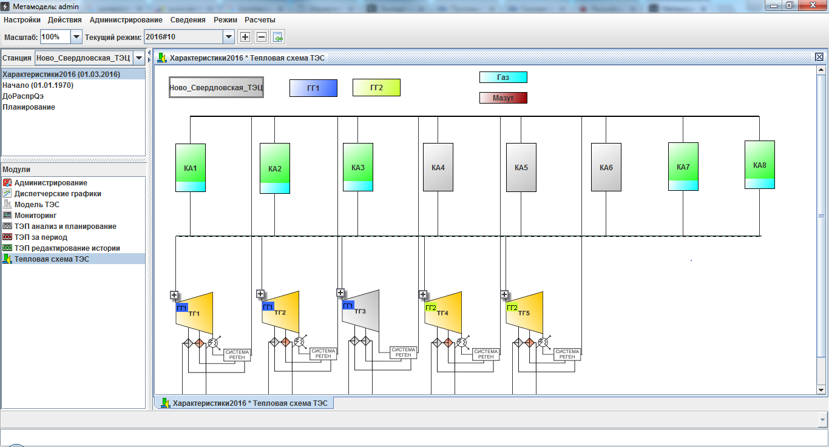
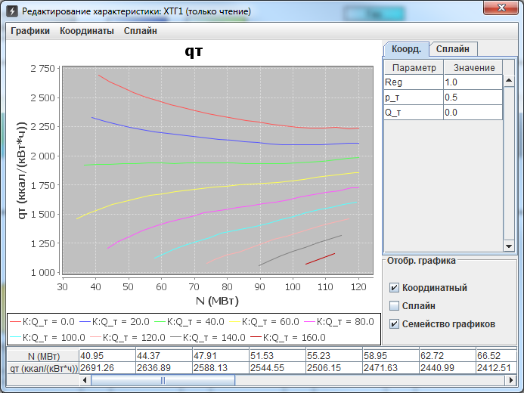
Работа с моделью ТЭС (слайд из основной презентации)
Отображение и редактирование модели в привычном для технолога виде (в соответствии с НТД)
Версионность модели ТЭС
Возможность задавать способы расчёта параметров
Автоматизированный расчёт поправок к нормативу на основании факта
Снижение трудоемкости моделирования (клонирование, экспорт, импорт, автоматизация оцифровки графиков)
Актуализация модели силами технолога
Возможность неограниченного расширения модели

Slide 3
Основные определения
Тепловая схема ТЭС | Визуальная модель станции, на которой представлено все основное оборудование и тепловые связи
Модель ТЭС | Совокупность всех алгебраических выражений и графиков, описывающих расчет всех ТЭП режима. Формируется на основе макета расчёта ТЭП, входящего в состав НТД по топливоиспользованию ТЭС
Нормативная характеристика | Совокупность параметров и способов их расчётов в формульном, либо в графическом виде, описывающая единицу оборудования
Способ расчета ТЭП | Выражение или алгоритм для расчета технологического параметра. Например, можно выделить фактический и нормативный способы расчета ТЭП
Мгновенный режим | Энергетический режим, который формируется или может сформироваться в конкретный момент времени
Агрегированный режим | Энергетический режим, получаемый посредством агрегации ряда энергетических режимов
Калькуляция | Расчёт значения параметра с использованием значений других параметров данного режима на основании графика или алгебраического выражения
Агрегация | Расчёт значения параметра с использованием функций агрегации и значений других параметров режимов меньших временных периодов, вложенных в интервал расчёта данного режима

Slide 4
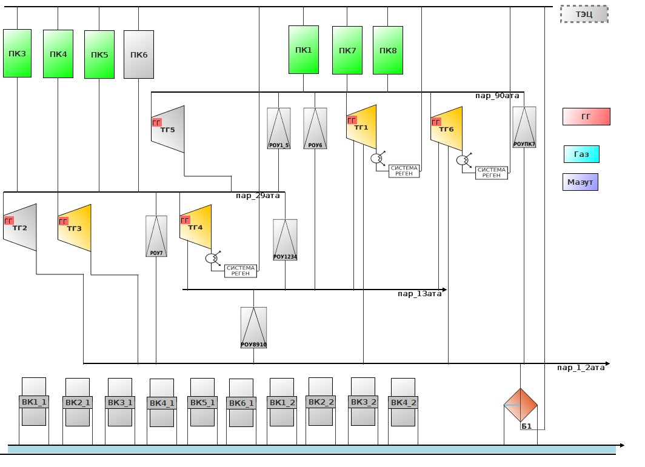
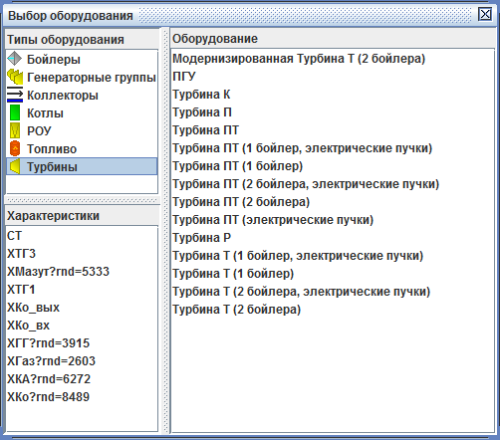
Тепловая схема ТЭС (1 / 2)
Создаётся технологом ТЭС, либо консультантом Исполнителя с использованием визуального конструктора
Основные элементы: котлы, турбины, коллектора, ГТПГ, виды топлива, ТЭС в целом
Используется для:
  Описания состава ТЭП, способов их расчёта (при моделировании)
  Отображения значений ТЭП для конкретного режима и способа его расчёта (при работе с данными режимов)
  Решения задач балансировки и оптимизации режимов
Пример тепловой схемы ТЭС
Мастер для добавления турбины

Slide 5
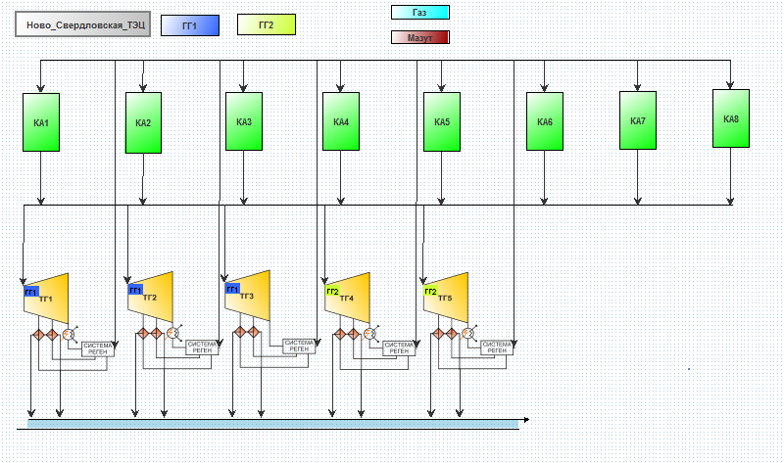
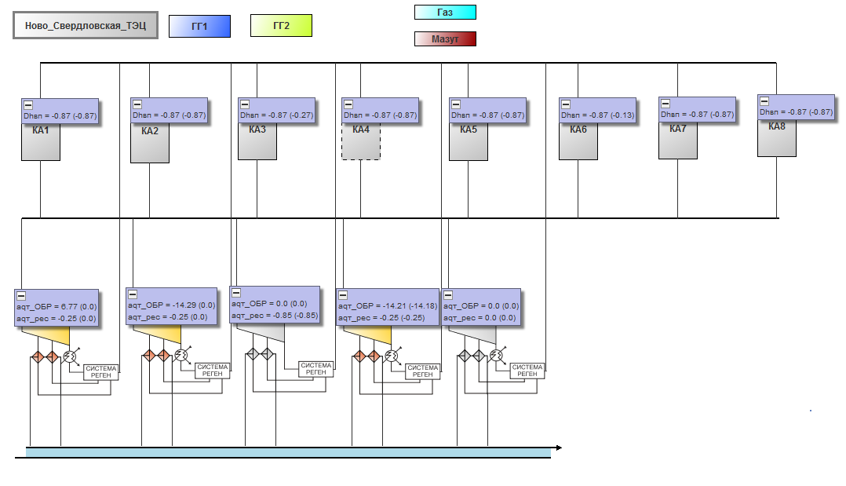
Тепловая схема ТЭС (2 / 2)
Тепловая схема НСвТЭЦ в режиме редактирования
Тепловая схема НСвТЭЦ в режиме отображения значений выбранных ТЭП для конкретного режима

Slide 6
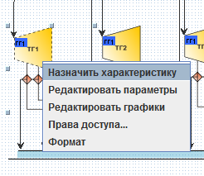
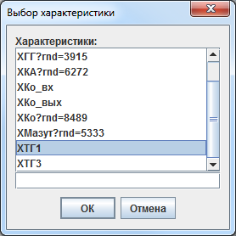
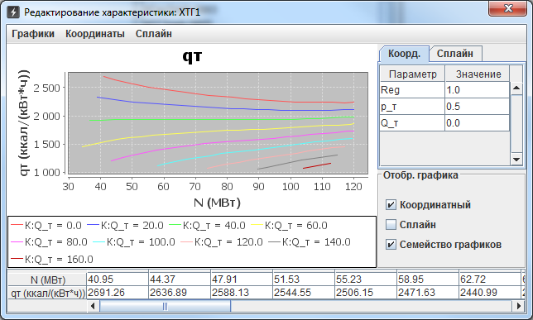
Задание нормативных характеристик оборудования
Каждая единица оборудования может иметь свою характеристику
Разные единицы оборудования могут использовать общую характеристику
Характеристику для новой единицы оборудования можно создавать, на основе характеристики другой единицы оборудования
Назначение характеристики для единицы оборудования
Редактирование графиков в составе характеристики

Slide 7
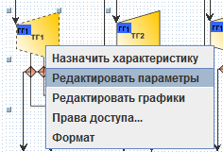
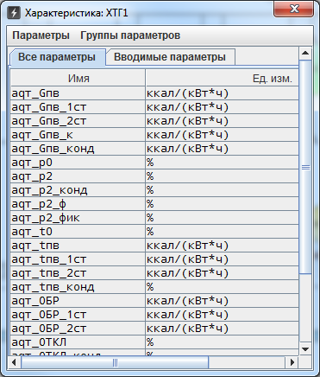
Добавление параметров
Состав параметров в характеристике пользователь может неограниченно расширять
В частности, могут добавляться экологические, экономические параметры, KPI
Пользователем могут задаваться группы, в которые могут объединяться параметры. Например, можно создать группу «Экология»
По умолчанию заданы 2 группы:
Все параметры
Вводимые параметры
Работа со списком параметров

Slide 8
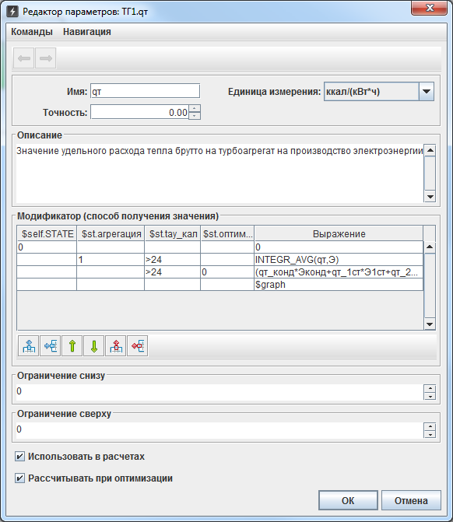
Конструктор параметров. Общее описание (1 / 2)
Редактор параметров
Описание параметра включает:
Имя
Точность
Единицы измерения
Описание
Модификатор (конструктор способов расчёта параметра)
Уставки (ограничения сверху и снизу). Уставки могут рассчитываться динамически (в зависимости от значений других параметров)

Slide 9
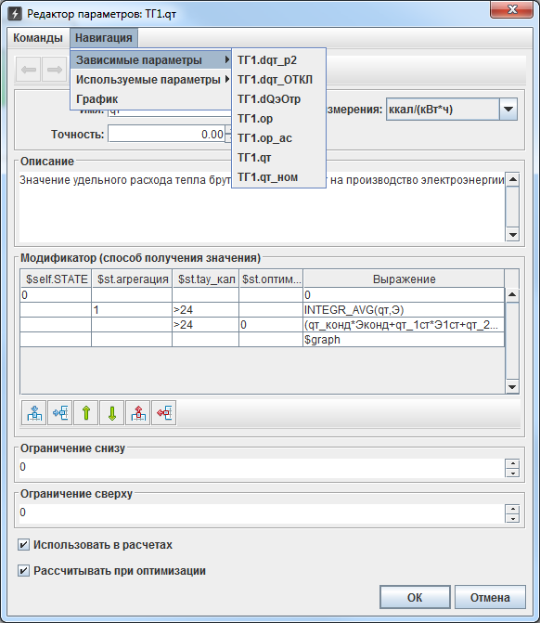
Конструктор параметров. Общее описание (2 / 2)
Навигация по зависимым параметрам
Конструктор параметров обеспечивает навигацию для перехода:
  В конструктор параметров, зависящих от текущего параметра
  В конструктор параметров, зависимых от текущего параметра
  На график параметра
  Зависимости параметров определяются через формулы для их расчёта

Slide 10
О модификаторе
Модификатор позволяет задать всю совокупность способов расчёта параметра в зависимости от значений других параметров модели. Например,
Способы расчёта параметра по физическому и пропорциональному методам (метод определяется по значению связанного параметра)
Способы расчёта параметра для мгновенного и агрегационного режимов
Способы расчёта параметра по прямому и по обратному балансам
Любые другие варианты расчёта

Slide 11
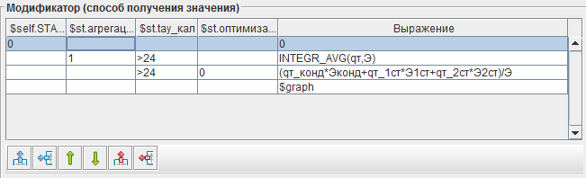
Пример модификатора для qт
Если состояние оборудования «выключено», то значение 0
Иначе, если выполняется расчёт агрегационного режима и значение общестанционного параметра tay_кап > 24, то использовать формулу INTEGR_AVG(qт,Э)
Иначе, если значение общестанционного параметра tay_кап > 24 и не выполняется оптимизация, то использовать формулу (qт_конд*Эконд+qт_1ст*Э1ст+qт_2ст*Э2ст)/Э
Иначе использовать график

Slide 12
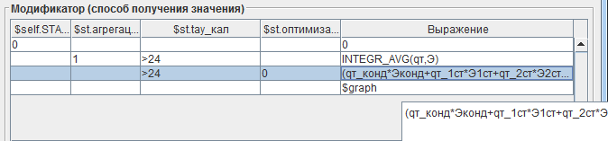
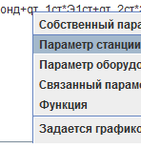

Редактор формул в составе модификатора
При редактировании формулы в составе модификатора пользователь имеет возможность через меню выбирать необходимые ему параметры, функции и графики
При редактировании состава логических условий в составе модификатора пользователь использует графическую панель инструментов

Slide 13
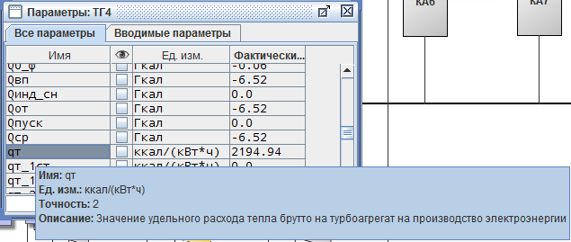
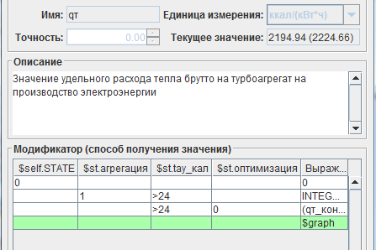
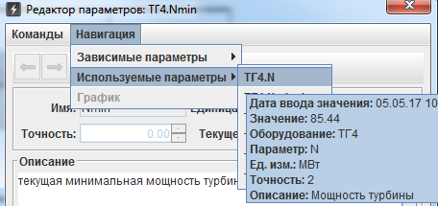
Использование модификатора в расчётах
Значение qт в конкретном режиме
При расчёте энергетического режима система подсвечивает ту ветку расчёта, по которой производился расчёт каждого параметра
При отладке расчёта доступны значения всех связанных параметров для текущего параметра, рассчитанные для интересующего режима
Значение определено по графику

Slide 14
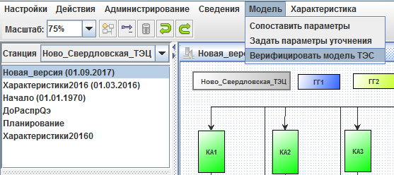

Верификация модели
Верификация модели обеспечивает:
контроль ссылок на несуществующие параметры,
синтаксический контроль формул
В ходе верификации выдаются предупреждающие сообщения о неиспользуемых элементах модели
Контроль циклических зависимостей осуществляется непосредственно при выполнении расчётов режимов

Slide 15
Примеры расширения модели силами пользователей
Добавление в модель параметров для учёта пусков/остановов, анализ пусков/остановов
Описание в модели ТЭП химцеха
Моделирование электрической схемы ТЭС для визуализации и расчёта электрических режимов
Расчёт ТЭП в части экологии
Расчёт KPI НСС по результатам анализа соблюдения системной рекомендации по оперативному ведению режима

Slide 16
Ещё о модели ТЭС
Модель ТЭС может быть экспортирована в файл и загружена в другой экземпляр системы, использующий, например, СУБД другого производителя
Модель ТЭС – единый универсальный механизм, используемый как для определения поведения системы для пользователей (определение правил расчёта ТЭП) так и для внутренних нужд системы (определение критерия оптимизации, определение ступеней ценовой заявки)
Модель обеспечивает высокое быстродействие расчётов при минимуме аппаратных ресурсов:
  Расчёт ТЭП в темпе процесса (дискрет поступления данных – 1 минута)
  Построение оптимального энергетического режима в темпе процесса
  Ресурсы, достаточные для обработки одной ТЭС, – 12 Гб оперативной памяти (для СУБД и сервера приложений)
С использованием модуля отчетности модель может быть выгружена в файл Excel в виде совокупности параметров и формул для их расчёта

Slide 17
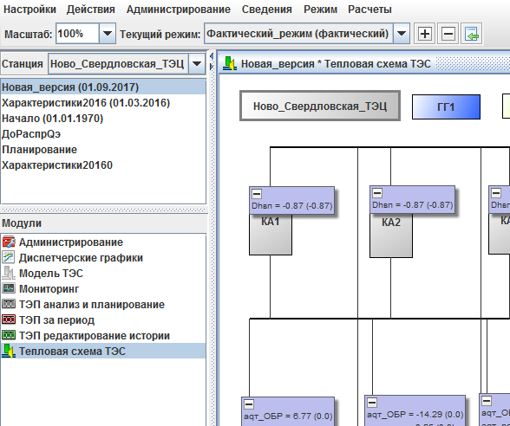
Историчность модели ТЭС
Модель исторична, версии модели могут создаваться пользователями с необходимыми полномочиями
Расширение набора параметров в модели не влечёт автоматическое создание новой версии модели
Создание новой версии оправдано при пересмотре НТД, при решении задач имитационного моделирования
Любой энергетический режим можно посчитать для различных версий модели
Только одна версия модели является «текущей» - по этой модели производится расчёт фактического режима
Чтобы сделать версию модели текущей необходимы полномочия
В левом верхнем углу версии модели

Slide 18
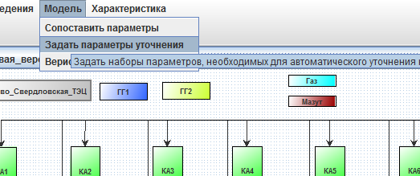
Определение поправок для приближения нормативных ТЭП к фактическим
Инициирование расчёта поправок
Технолог может:
Задать набор ТЭП для которых будут рассчитаны поправки
Задать набор режимов, на основании которых будут рассчитаны поправки
Система произведёт автоматический расчёт поправок и сохранит их в модели

Slide 19
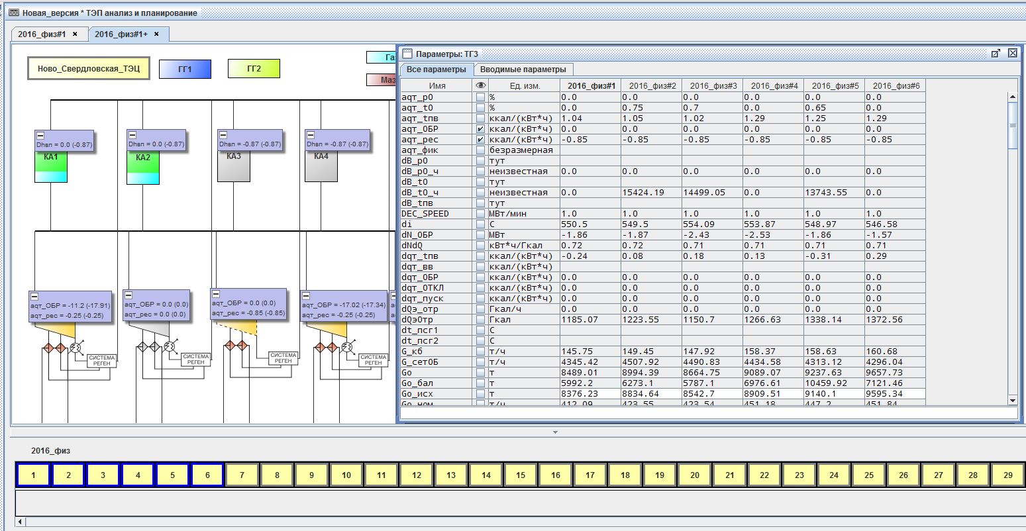
Использование модели для отображения данных о режиме
Внизу – ряд режимов с выбранным подмножеством режимов.
На схеме – состояние, соответствующее ряду.
При просмотре параметров оборудования отображаются рассчитанные значения параметров из всех выбранных режимов ряда

Slide 20
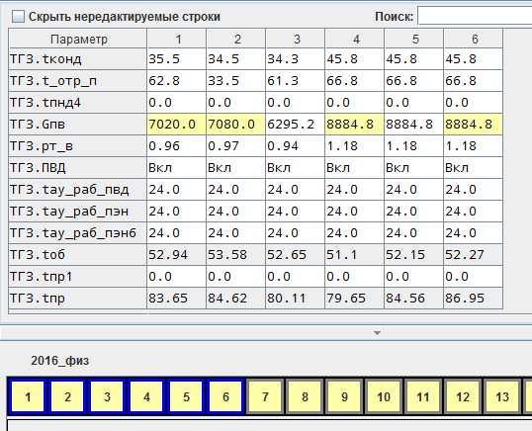
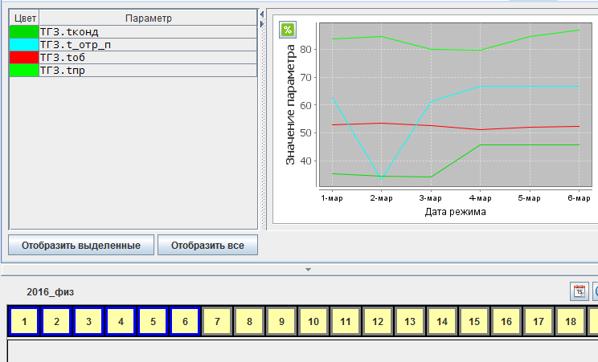
Использование шаблонов для работы с ТЭП (1 / 2)
Пример шаблона с данными
Шаблон для работы с параметрами обеспечивает создание именованных подмножеств данных для ввода и отображения значений ТЭП
Шаблоны создаются пользователями
В любой шаблон могут быть отображены данные из заданного пользователем набора режимов
Шаблон может отображаться в табличном и графическом виде
Этот же шаблон в виде графиков

Slide 21
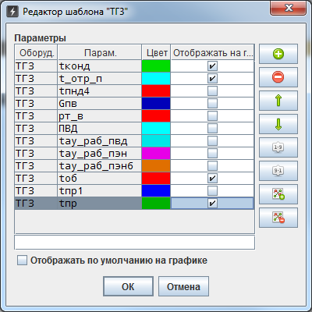
Использование шаблонов для работы с ТЭП (2 / 2)
Примеры шаблонов:
Данные по турбинному цеху
Данные по котельному цеху
Удельные расходы
На шаблоны могут назначаться права доступа
Внутри шаблонов доступна информация о способе расчёта любого параметра в виде подсвеченной строки модификатора
Настройка шаблона пользователем

Slide 22
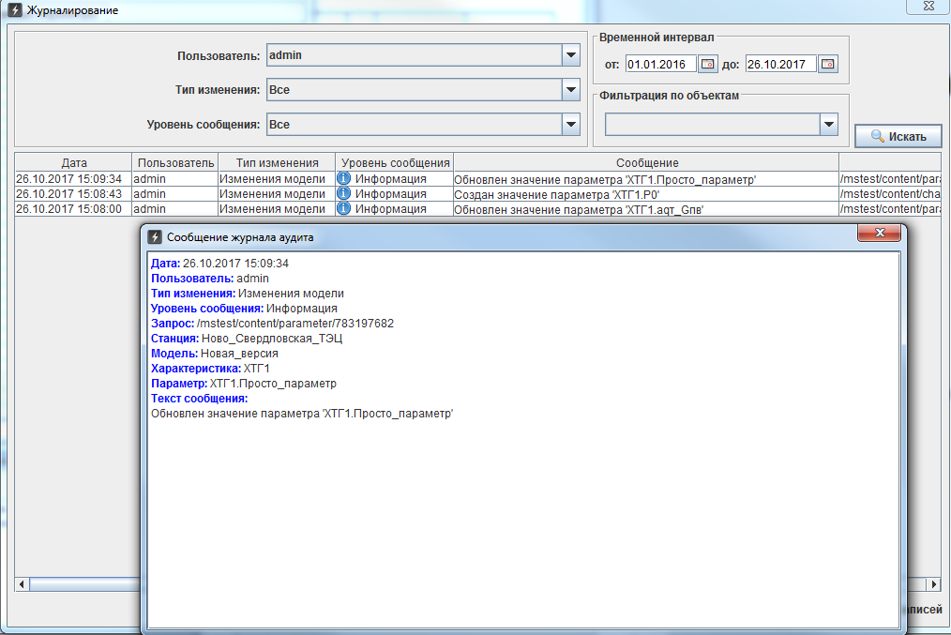
Аудит изменений модели
Любые изменения в модели ТЭС отражаются в аудите системных событий
Аудит даёт полную информацию о том, когда, кем и какие параметры модели модифицировались
Аудит позволяет фильтровать события по типам, датам, пользователям и другой информации

Slide 23
Спасибо!
  Антон Меленцов
  Генеральный директор ООО «Сервис–модель»
  a.melentsov@servicemodel.ru
  www.servicemodel.ru
  +7 (922) 203–43–04

